Slide 1
ADMINISTRASI JARINGAN
JULIANTO ADRI SAPUTRO, S.Kom

Slide 2
ADMINISTRATOR JARINGAN ITU SIAPA ?

Slide 3
Administrator jaringan adalah seseorang atau sebuah tim yang bertugas sebagai pengatur atau pengendali dalam suatu jaringan.

Slide 4
TANGGUNG JAWAB ADMINISTRATOR JARINGAN
Sebagai petugas yang memastikan keamanan jaringan (security)
Sebagai pengatur pengguna
Sebagai pengatur cadangan data ( backup )
Sebagai penanganan masalah atau troubleshooting
Sebagai pemutakhiran atau peng-update

Slide 5
Sebagai petugas yang memastikan keamanan jaringan (security)
Maka tugas yang pertama seorang admin adalah melindungi komputer yang berada didalam suatu jaringan. Oleh karena itu, admin harus memastikan bahwa keadaan jaringan komputer aman dan berfungsi dengan baik dan normal. Karena, bisa saja komputer dan jaringannya terproteksi dengan ancaman dari pihak lain yang tidak mempunyai hak akses atau bisa jadi dari ancaman program jahat seperti virus, malware dan lain sebagainya. Maka dalam memilih antivirus yang tepat dan mengatur hak akses dalam jaringan menjadi kebutuhan mutlak yang harus dimiliki oleh seorang admin dalam menjalankan tugasnya.

Slide 6
Sebagai pengatur pengguna
Tugas selanjutnya admin sebagai pengatur pengguna jaringan dalam perusahaan yang memiliki jaringan komputer kelas menengah. Maka seorang admin harus mengetahui betul komputer mana saja dan sumber daya apa saja yang ada dalam sebuah jaringan yang dipimpin oleh dia. Selain itu juga, yang bertugas sebagai penegak dari peraturan atau kebijakan perusahaan dalam mengakses jaringan sehingga bisa dilaksanakan oleh seluruh pengguna jaringan, itu juga merupakan tugas seorang admin. Seperti contoh memblokir akses jejaring sosial pada saat jam kerja, dan lain-lainya. Karena pada dasarnya semua memiliki akun masing-masing. Dan biasanya akun user dikelompokkan berdasarkan nama, jabatan dan kepentingan dalam mengakses jaringan serta waktu aksesnya. Jadi setelah akun dikelompokkan jadi satu, maka baru diberi hak akses penggunaan resources yeng berupa data dan perangat keras sesuai dengan kebutuhan user itu sendiri.

Slide 7
Sebagai pengatur cadangan data ( backup )
Dalam membuat salinan data sebagai cadangan data-data penting yang dimiliki oleh suatu jaringan dari perusahaan atau instansi tertentu merupakan salah satu tugas yang penting bagi seorang admin. Karena, salinan ini bertujuan untuk cadangan data saat terjadi sesuatu yang tidak kita inginkan misalnya bencana alam, terhapus tak sengaja, atau bisa jadi karena kerusakan pada perangkat keras penyimpanan data, sehingga admin dapat menyelamatkan data yang hilang tadi dan mengembalikanya seperti semula pada saat sebelum terjadi hal yang tidak diinginkan tersebut.

Slide 8
Sebagai penanganan masalah atau troubleshooting
Dalam hal ini merupakan tugas wajib bagi seorang admin dalam mengatasi masalah dalam jaringan. Maka admin harus menjaga jaringan agar dapat beraktifitas secara baik tanpa terjadi suatu masalah. Biasanya masalah yang sering timbul adalah masalah teknis misalnya ada kerusakan pada komputer, gangguan koneksi internet, atau kabel yang terputus dan lain sebagainya.

Slide 9
Sebagai pemutakhiran atau peng-update
Yang selanjutnya admin bertugas sebagai penanggung jawab atas kondisi dan kelancaran kinerja suatu jaringan komputer. Ini merupakan tugas inti seorang admin dalam jaringan komputer. Maka seorang admin harus mempunyai keahlian khusus dalam penguasaan konsep dan implementasi jaringan, pengetahuan mengenai perangkat keras dan teknik pengkabelan.

Slide 10
Tugas Seorang Administrasi Jaringan
Mengetahui OS yang digunakan untuk Kebutuhan Server
Menjaga Jaringan tetap tersambung
Melakukan Backup dan Restore Data secara periodic
Memonitor dan Mengontrol Performansi Sistem
Konfigurasi Sistem Keamanan

Slide 11
Topologi jaringan
Topologi = struktur / desain / bentuk
Topologi jaringan komputer merupakan bentuk/ struktur jaringan
yang menghubungkan komputer satu dengan yang lain.
Topologi jaringan komputer adalah pola hubungan antarterminal
dalam suatu jaringan komputer secara fisik.

Slide 12
Jenis-jenis topologi jaringan
TOPOLOGI BUS
TOPOLOGI STAR
TOPOLOGI RING
TOPOLOGI MESH
TOPOLOGI TREE

Slide 13
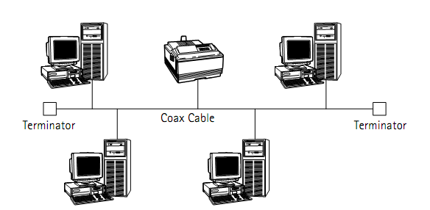
Topologi bus

Slide 14
Topologi bus
Topologi bus menghubungkan komputer satu dengan lainnya secara berantai dengan perantara suatu kabel yang umumnya berupa kabel tunggal jenis coaxial. kedua ujung dari kabel coaxial harus diakhiri oleh terminator.

Slide 15
Topologi bus
Keunggulan topologi Bus adalah pengembangan jaringan atau penambahan workstation baru dapat dilakukan dengan mudah tanpa mengganggu workstation lain.
Kelemahan dari topologi ini adalah bila terdapat gangguan di sepanjang kabel pusat maka keseluruhan jaringan akan mengalami gangguan.

Slide 16
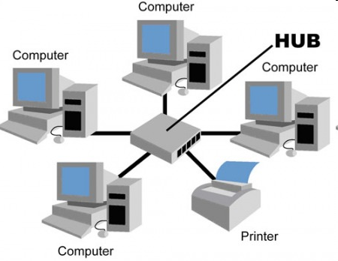
Topologi star

Slide 17
Topologi star
Topologi ini membentuk seperti bintang karena semua komputer di hubungkan ke sebuah hub atau switch dengan kabel UTP, sehingga hub/switch lah pusat dari jaringan dan bertugas untuk mengontrol lalu lintas data, jadi jika komputer 1 ingin mengirim data ke komputer 4, data akan dikirim ke switch dan langsung di kirimkan ke komputer tujuan tanpa melewati komputer lain.

Slide 18
Topologi star
Kelebihan topologi ini adalah sangat mudah mendeteksi komputer mana yang mengalami gangguan, mudah untuk melakukan penambahan atau pengurangan komputer tanpa mengganggu yang lain, serta tingkat keamanan sebuah data lebih tinggi.
Kekurangan topologi jaringan ini adalah, memerlukan biaya yang tinggi untuk pemasangan, karena membutuhkan kabel yang banyak serta switch/hub, dan kestabilan jaringan sangat tergantung pada terminal pusat, sehingga jika switch/hub mengalami gangguan, maka seluruh jaringan akan terganggu.

Slide 19
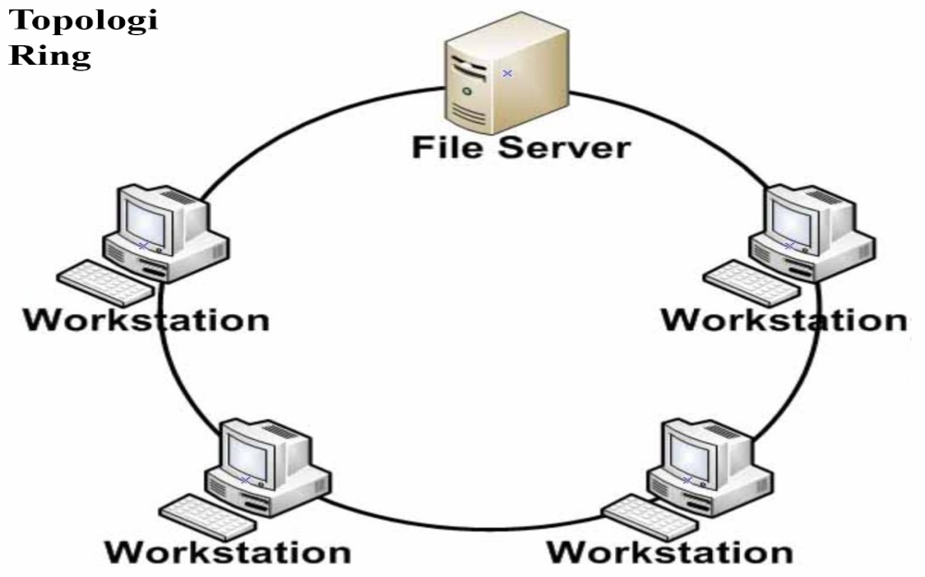
Topologi ring

Slide 20
Topologi ring
Topologi ring adalah topologi jaringan dimana setiap titik terkoneksi ke dua titik lainnya, membentuk jalur melingkar sehingga disebut ring. Pada topologi ring, komunikasi data dapat terganggu jika satu titik mengalami gangguan.

Slide 21
Topologi ring
Kelebihan dari topologi jaringan ring adalah pada kemudahan dalam proses pemasangan dan instalasi, penggunaan jumlah kabel lan yang sedikit sehingga akan menghemat biaya.
Kekurangan paling fatal dari topologi ini adalah, jika salah satu komputer ataupun kabel nya bermasalah, maka pengiriman data akan terganggu bahkan error.

Slide 22
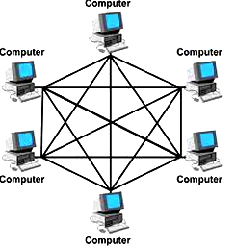
Topologi mesh

Slide 23
Topologi mesh
Topologi mesh adalah suatu bentuk hubungan antar perangkat dimana setiap perangkat terhubung secara langsung ke perangkat lainnya yang ada di dalam jaringan.

Slide 24
Topologi mesh
Kelebihan topologi mesh adalah Jalur pengiriman data yang digunakan sangat banyak, jadi tidak perlu khawatir akan adanya tabrakan data (collision), jika 1 komputer rusak tidak akan mengganggu komputer lain.
Kekurangan topologi mesh adalah instalasi rumit, Memakan biaya instalasi yang sangat mahal, dikarenakan membutuhkan banyak kabel, biaya pemeliharaan Tinggi.

Slide 25
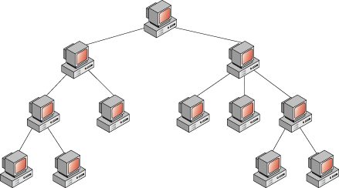
Topologi tree

Slide 26
Topologi tree
Topologi tree atau pohon merupakan topologi gabungan antara topologi star dan juga topologi bus. Topologi jaringan ini biasanya digunakan untuk interkoneksi antar sentral dengan hirarki yang berbeda-beda.

Slide 27
Topologi tree
Kelebihan topologi tree adalah Susunan data terpusat secara hirarki, hal tersebut membuat manajemen data lebih baik dan mudah, Mudah dikembangkan menjadi jaringan yang lebih luas lagi, identifikasi kerusakan mudah diketahui.
Kekurangan topologi tree adalah Apabila komputer yang menduduki tingkatan tertinggi mengalami masalah, maka komputer yang terdapat dibawahnya juga ikut bermasalah, jika kabel tunggal rusak, maka seluruh jaringan rusak, susah untuk pemeliharaan, sering terjadi tabrakan data.

Slide 28
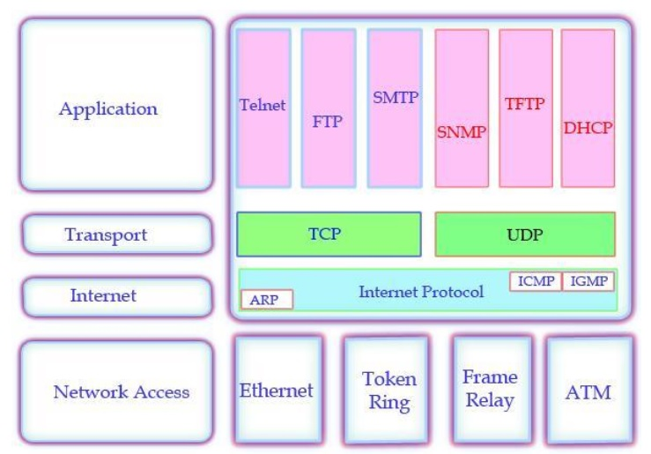
Jaringan Model TCP/IP

Slide 29
TCP/ IP merupakan sekumpulan protocol (Protocol Suite) komunikasi yang digunakan dalam Internet.

Slide 30
Application Layer
• Menangani protokol-protokol high-level, isu-isu representasi, encoding, dan kontrol session. • Menyediakan layanan (services) bagi software yang berjalan pada komputer. • Tidak menggambarkan software itu sendiri, tapi services yang dibutuhkan oleh software tersebut. • Sebagai interface antara software yang berjalan pada computer dengan network.

Slide 31
• Contoh protokol yang beroperasi pada layer ini antara lain : • http • ftp • smtp • telnet • dan lain-lain.

Slide 32
Transportasi Layer
Beberapa fungsi yang dijalankan oleh Transport Layer antara lain : • Menyediakan services transport dari host pengirim ke penerima. • Melakukan segmentasi data dari layer application pada sisi pengirim kemudian menyusunnya kembali pada sisi penerima. • Menangani isu-isu reliability, flow control, dan error correction. • Reliability menggunakan sequence numbers(seq) dan acknowledgements(ack). • Flow control menggunakan sliding windows.
Transport Layer Terdiri dari 2 protokol utama : • Transmission Control Protocol (TCP) • User Datagram Protocol (UDP)

Slide 33
Internet Layer
Beberapa fungsi dan fitur yang ada pada Internet Layer antara lain : • Menyediakan pengalamatan logik (IP Address) sehingga setiap komputer memiliki IP address yang berbeda (unik). • Menentukan proses routing sehingga router dapat menentukan kemana paket harus dikirimkan agar sampai ke tujuan. • Memilih jalur terbaik (best path) yang harus ditempuh oleh paket. • Protokol utama pada layer ini adalah : IP.

Slide 34
Beberapa protokol yang beroperasi pada layer ini antara lain : • IP (Internet Protocol) • Unreliable, connectionless, best-effort : yang berarti IP tidak melakukan pengecekan maupun koreksi terhadap error dan paket bisa saja tiba tidak berurutan. • Fungsi-fungsi tersebut ditangani oleh protokol pada layer diatasnya (transport). • ARP (Address Resolution Protocol) • Digunakan untuk mengasosiasikan IP address dengan physical address. • ARP digunakan untuk mencari physical address dari node jika IP address diketahui. • RARP (Reserve Address Resolution protocol) • Kebalikan dari ARP, memetakan physical address ke IP address. • ICMP (Internet Control Message Protocol) • Mekanisme digunakan host dan gateway untuk mengirim notifikasi masalah datagram ke pengirim. • ICMP mengirim query dan error reporting message. • IGMP (Internet Group Message Protocol) • Digunakan utk memudahkan transmisi simultan dari suatu message ke group penerima (Multicast)

Slide 35
Network Access Layer
• Disebut juga layer host-to-network. Protokol-protokol LAN dan WAN berada pada layer ini. • Menjadi perantara/interface dengan network adapter (Lan Card). • Memformat data menjadi sebuah unit yang disebut frame dan mengkonversi frame tersebut menjadi arus elektrik untuk kemudian di kirimkan melewati medium transmisi. • Mendefinisikan pengalamatan fisik (MAC address) untuk mengidentifikasi kartu jaringan komputer pengirim dan penerima. • Mengecek error pada frame yang diterima (error-checking).

Slide 36
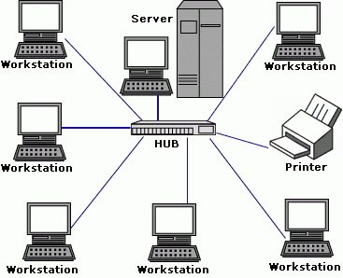
Jenis-jenis jaringan komputer
LAN (Local Area Network)
Local Area Network atau yang sering disingkat dengan LAN merupakan jaringan yang hanya mencakup wilayah kecil saja, semisal warnet, kantor, atau sekolah. Umumnya jaringan LAN luas areanya tidak jauh dari 1 km persegi.

Slide 37
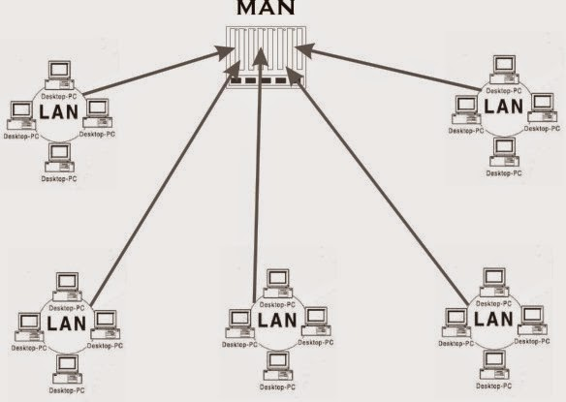
MAN (Metropolitan Area Network)
Metropolitan Area Network atau MAN merupakan jaringan yang mencakup suatu kota dengan dibekali kecepatan transfer data yang tinggi. Bisa dibilang, jaringan MAN merupakan gabungan dari beberapa jaringan LAN.

Slide 38
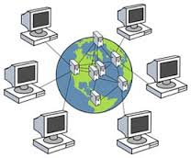
WAN (Wide Area Network)
Wide Area Network atau WAN merupakan jaringan yang jangkauannya mencakup daerah geografis yang luas, semisal sebuah negara bahkan benua.

Slide 39
Jenis-jenis Lan (local area network)
Terdapat jenis – jenis Local Area Network (LAN) yang dikategorikan berdasarkan beberapa hal seperti berikut ini :
Jenis LAN Berdasarkan Media Transmisi
Secara garis besar terdapat dua kategori media transmisi, yaitu guided (terpadu) dan unguided (tidak terpadu).
Media transmisi yang terpadu adalah media yang mampu mentrasmisikan besaran-besaran fisik lewat materialnya, contohnya kabel twisted pair, kabel coaxial dan serat optik.
Media yang tidak terpadu adalah media yang mentransmisikan gelombang elektromagnetik tanpa menggunakan konduktor fisik seperti kabel atau serat optik. Contohnya adalah gelombang radio seperti microwave dan wireless mobile.

Slide 40
Jenis LAN Berdasarkan Metode Transmisi
Jenis LAN dibedakan berdasarkan metode transmisi yang digunakan dalam pengiriman data, dalam hal ini yaitu:
Baseband, pada metode baseband data yang berupa sinyal digital langsung dikirim pada media yang digunakan tanpa mengalami perubahan apapun. Dengan cara ini jarak capai data benar-benar bergantung pada kualitas media yang digunakan. Media tersebut hanya dapat digunakan secara tunggal dan peralatan yang dibutuhkan juga sederhana.
Broadband, data yang dikirimkan harus diubah dulu menjadi signal analog (mengalami modulasi). Hal ini menyebabkan data dapat dikirimkan pada jarak yang lebih jauh daripada baseband dan juga media dapat digunakan secara multi channel, sehingga pemakaian media lebih efisien tetapi peralatan yang diperlukan lebih rumit, misalnya memerlukan modem frequensi radio (RF Modem).

Slide 41
Jenis LAN berdasarkan Arsitektur fisik atau Topologi jaringan
Berdasarkan topologi jaringan Local Area Network dapat dibedakan menjadi beberapa jenis, yaitu: Point to point , Star, Ring, Bus dan Tree.

Slide 42
Jenis LAN berdasarkan Arsitektur logic atau cara pengiriman data dalam jaringan
Didalam LAN dikenal tiga macam arsitektur yaitu: Ethernet, Token Ring dan FDDI (Fiber Distributed Data Interface).
Ethernet adalah sebuah teknologi jaringan yang banyak digunakan dalam jaringan LAN berbasis kabel (wired network). Seluruh Ethernet LAN dikonfigurasi sebagai logical bus dan secara fisik dapat diimplementasikan dalam bentuk topologi bus atau star.
Token Ring adalah permulaan standar LAN yang pernah dikembangkan IBM, menggunakan topologi ring dan metoda akses token passing.
Fiber Distributed Data Interface (FDDI) adalah jaringan LAN token ring berkecepatan tinggi dan menggunakan kabel fiber optik.

Slide 43
Jenis Local Area Network berdarakan Metode Akses ( bagaimana cara sistem menggunakan jaringan secara Bersama)
Carrier Sense Multiple Access with Collision Detection(CSMA/CD)
Maksudnya sebelum komputer mengirim data, komputer tersebut “menyimak/mendengar” dulu media yang akan dilalui sebagai pengecekan apakah komputer lain sedang menggunakannya, jika tidak ada maka komputer akan mengirimkan datanya. Terkadang akan terjadi dua atau lebih komputer yang mengirimkan data secara bersamaan dan itu akan mengakibatkan collision (tabrakan). Bila collision terjadi maka seluruh komputer yang ada akan mengabaikan data yang hancur tersebut. Namun bagi komputer pengirim data, dalam periode waktu tertentu maka komputer pengirim akan mengirim kembali data yang hancur akibat tabrakan tersebut.
Token Passing
Dalam token passing, digunakan suatu “tanda (token)” yang akan dikirim secara “estafet” dari komputer atau node yang satu ke node yang lain. sistem yang menerima token inilah yang berhak mengirim data dan setelah data dikirimkan maka token tersebut diteruskan ke node yang lain. Topologi ini mutlak harus berbentuk ring. Untuk menghindari masalah terhadap token yang tidak berguna atau token yang hilang maka diletakkan sebuah komputer yang bertugas sebagai pengontrol atau monitor.

Slide 44
Tugas
Sebutkan dan jelaskan tanggung jawab administrator jaringan!
Sebutkan jenis-jenis topologi jaringan, jelaskan kelebihan dan kekurangan masing-masing topologi jaringan!
Sebutkan dan jelaskan masing-masing layer pada tcp/ip!
Sebutkan dan jelaskan jenis-jenis lan!
Buatlah konfigurasi lan dengan aplikasi packet tracer yang menghubungkan 2 atau lebih jaringan yang berbeda!

